Slide 1

TRƯỜNG THPT LÊ QUÝ ĐÔN – LONG BÌNH TÂN
THUỐC DIỆT CÔN TRÙNG
TỪ CÂY HOA NGŨ SẮC
GVHD : CÔ LÊ NGUYỄN QUẾ TRÂN
HỌC SINH THỰC HIỆN: NGUYỄN THỊ THÙY LINH – 10A6
NGUYỄN LONG VINH – 10A6

Slide 2
Lí do chọn đề tài
Mỗi ngày có nhiều ca tử vong do côn trùng gây ra
Có nhiều sản phẩm hóa học diệt côn trùng không an toàn
Môi trường bị phá hoại bởi các quy trình sản xuất chất diệt côn trùng
Người dân dùng sản phẩm hóa học không có được sử hiểu biết sâu về sản phẩm

Slide 3
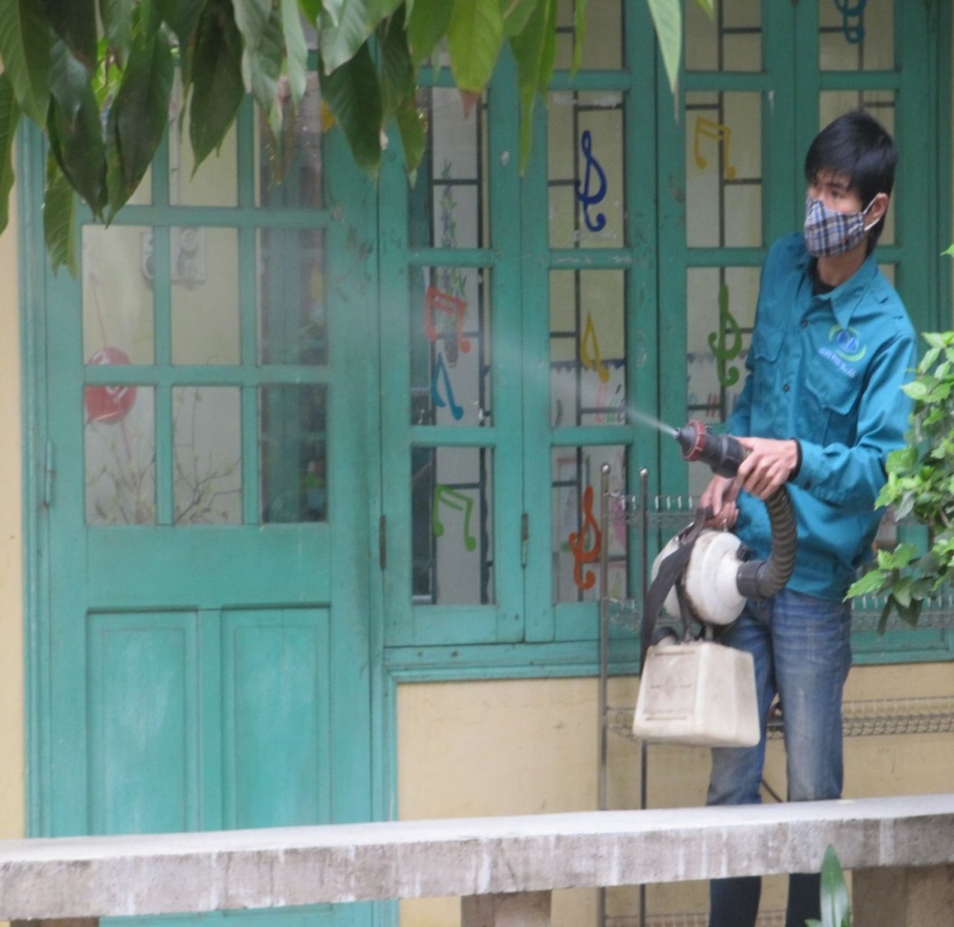
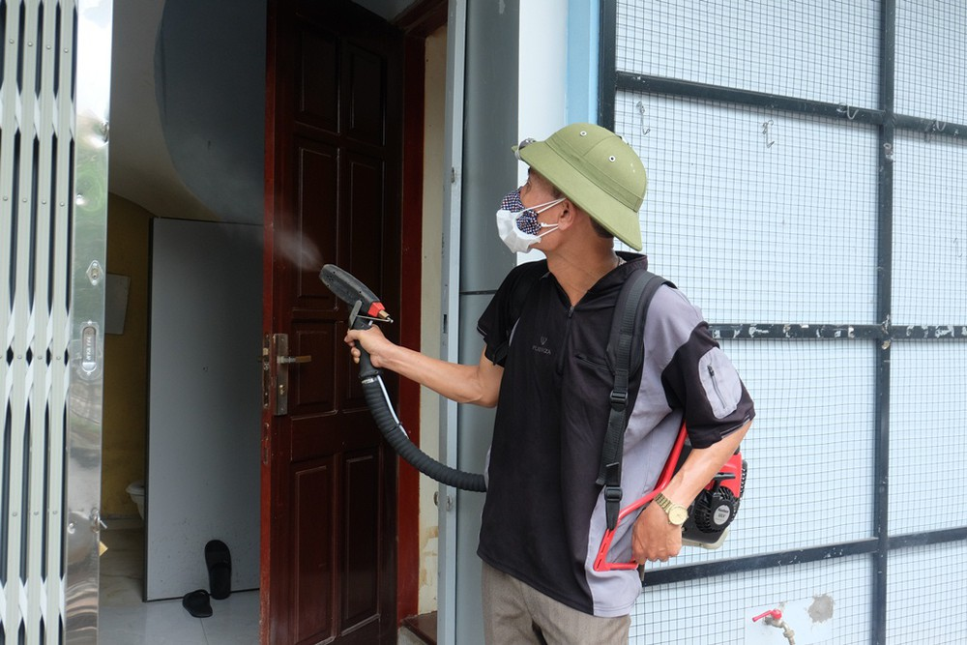
NGƯỜI DÂN TỰ Ý
PHUN THUỐC DIÊT MUỖI

Slide 4
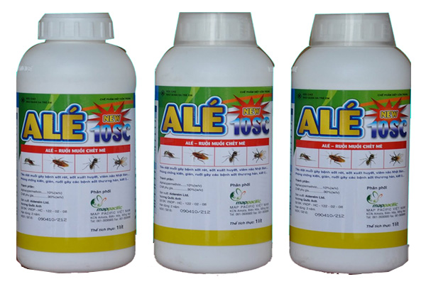
HÓA CHẤT DIỆT CÔN TRÙNG

Slide 5
MỤC ĐÍCH SỬ DỤNG
Vì an toàn sức khỏe cho người dân
Bảo vệ môi trường khỏi các chất độc hại
Giảm tối đa chi phí

Slide 6
Tác động của chất hóa học diệt côn trùng đối với môi trường
Khi các động vật hít phải có thể sẽ gây ra ngộ độc và những hậu quả khó lường khác
Chất hóa học có thể len lỏi vào không khí gây ô nhiễm không khí và môi trường

Slide 7
Ảnh hưởng của chất diệt côn trùng với con người
Một số loại thuốc tồn lưu nhưng ở nồng độ cho phép, sẽ không ảnh hưởng đến sức khỏe con người nếu dùng đúng quy định, đúng hướng dẫn sử dụng.
Côn trùng càng chết nhanh, chứng tỏ rằng nồng độ hóa chất trong thuốc rất mạnh. Như vậy không chỉ côn trùng chết, mà con người cũng bị ảnh hưởng.

Slide 8
Nguyên Nhân
Nguyên nhân gây nhiễm độc là do nhiều người vẫn chưa có được kiến thức chuyên môn mà đã tự ý sử dụng thuốc diệt côn trùng hóa học.
Các nhà sản xuất không đảm bảo được sự an toàn cho người sử dụng, còn hàm lượng lớn các chất gây hại trong sản phẩm.

Slide 9

Giải Pháp
Chúng em tạo ra sản phẩm mới bằng nguyên liệu thiên nhiên, an toàn cho người sử dụng

Slide 10
Đề Tài: Thuốc Diệt Côn Trùng Từ Lá Cây Hoa ngũ Sắc
Nguyên Liệu:
+ Hoa Ngũ Sắc.
+ Chanh, Ớt, tỏi.
+ 1 bình xịt.
+ Rượu, gừng.

Slide 11
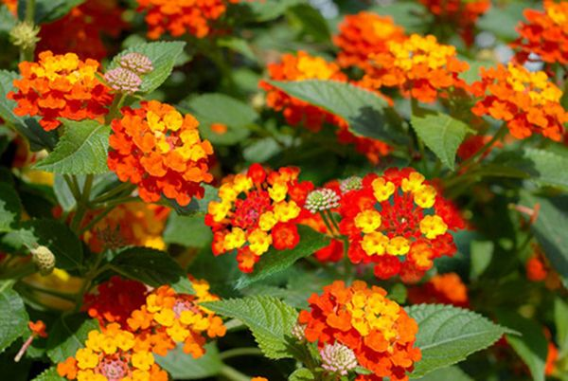
Đặc tính của Hoa Ngũ Sắc
Hoa Ngũ Sắc Có vị cay đắng, tính mát.
Nhờ hợp chất coumarin tự nhiên trong loài hoa này mà côn trùng không bao giờ đến gần khu vực có hoa
Cần lưu ý, khi chà cây này lên da có thể gây kích ứng nên cần cho trẻ tránh xa.

Slide 12
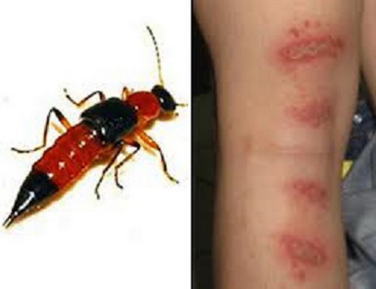
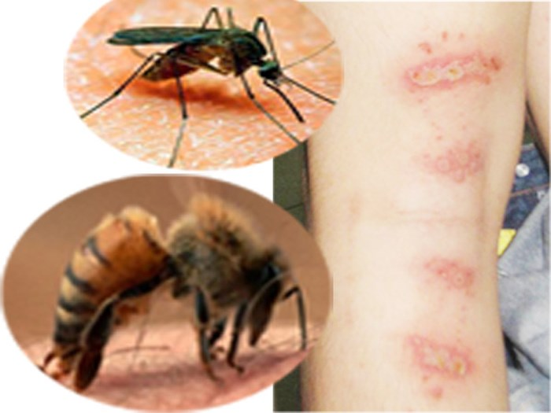
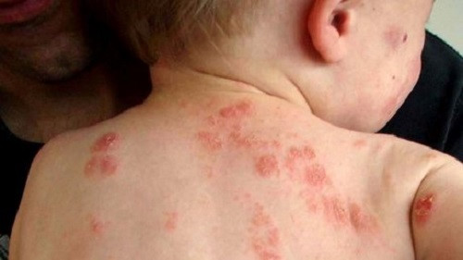

Slide 13
Bước 1:ớt thái lát , băm nhỏ gừng, chanh vắt cốt và xác
Bước 2: Đâm nhuyễn hoa ngũ sắc và tỏi
Bước 3: Trộn Hỗn hợp lại với nhau
Bước 4:Cho hỗn hợp trên vào rượu và đun sôi
Bước 5: Sau đó để nguội qua đêm hỗn hợp vừa đun.

Slide 14

Hướng Phát Triển
Tuyên truyền và phát động mọi người sử dụng thuốc diệt côn trùng bằng hoa ngũ sắc.
Chế tạo ra một loại nguyên liệu mới hoàn hảo hơn và có hiệu suất lớn hơn để phục vụ được cho đời sống.

Slide 15
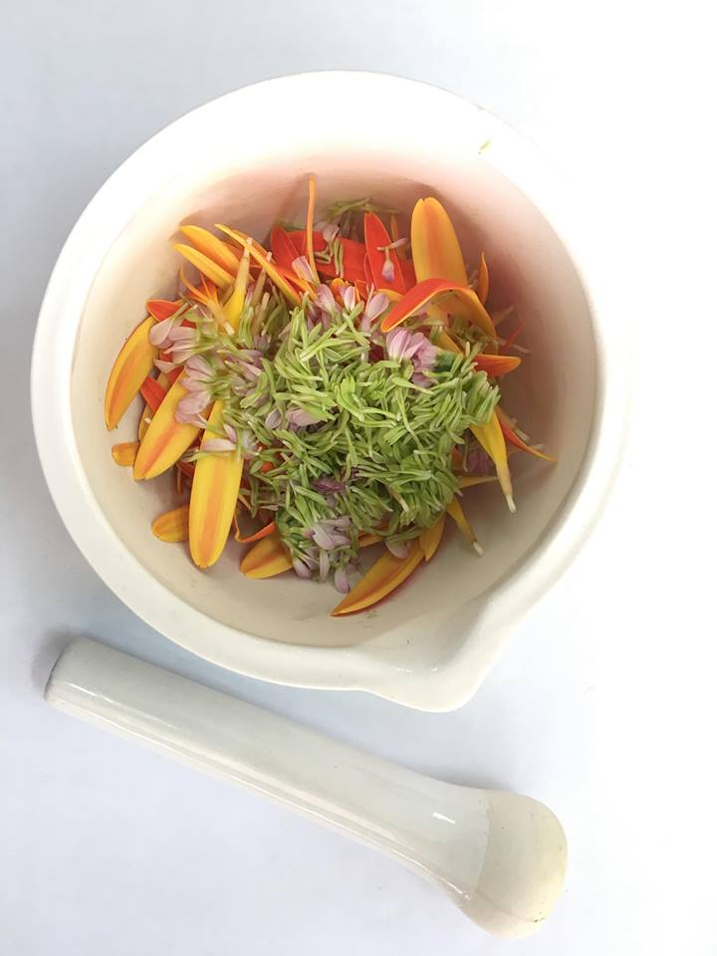

Slide 16
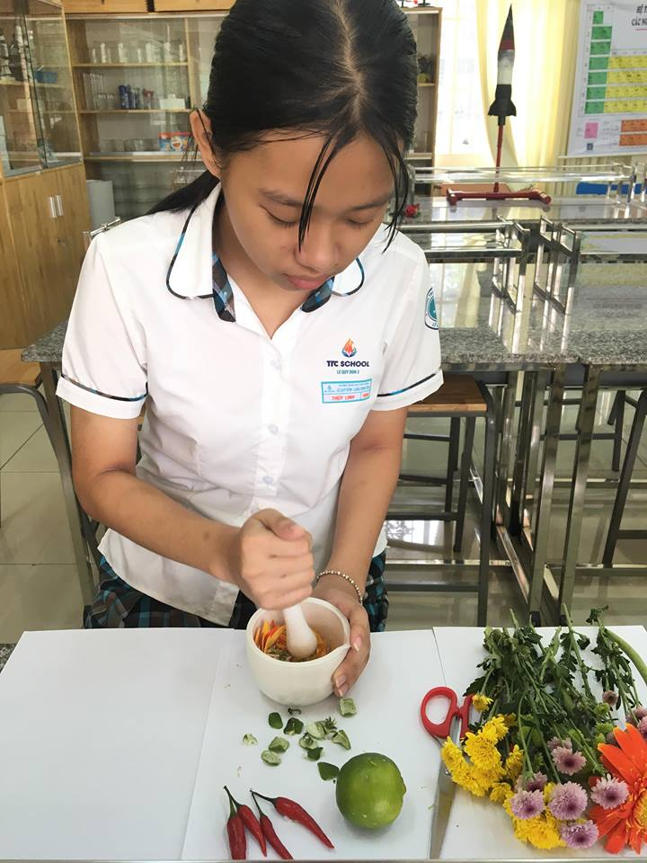
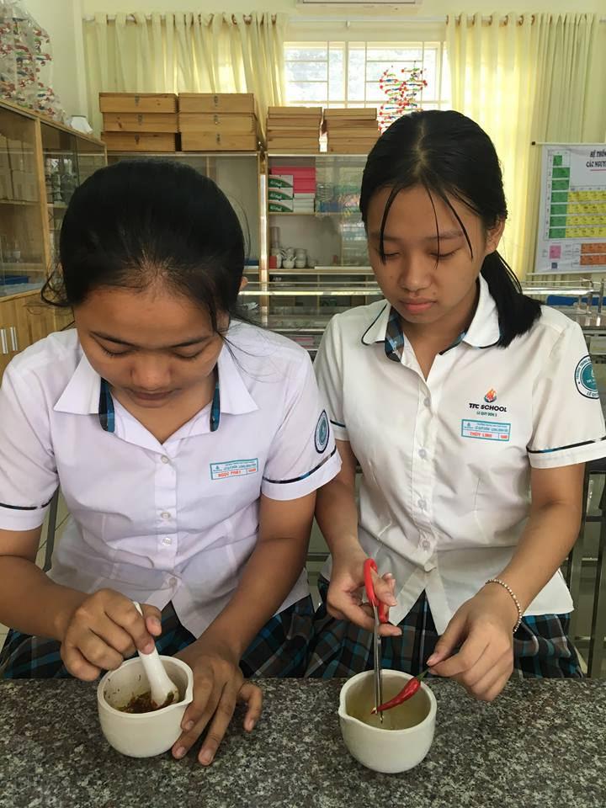

Slide 17
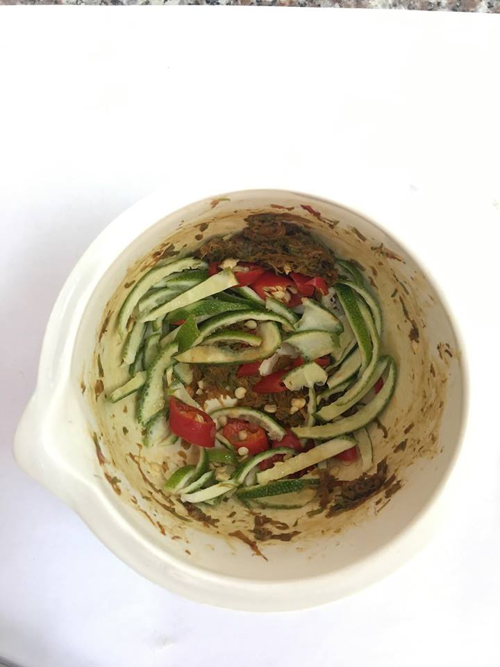

Slide 18
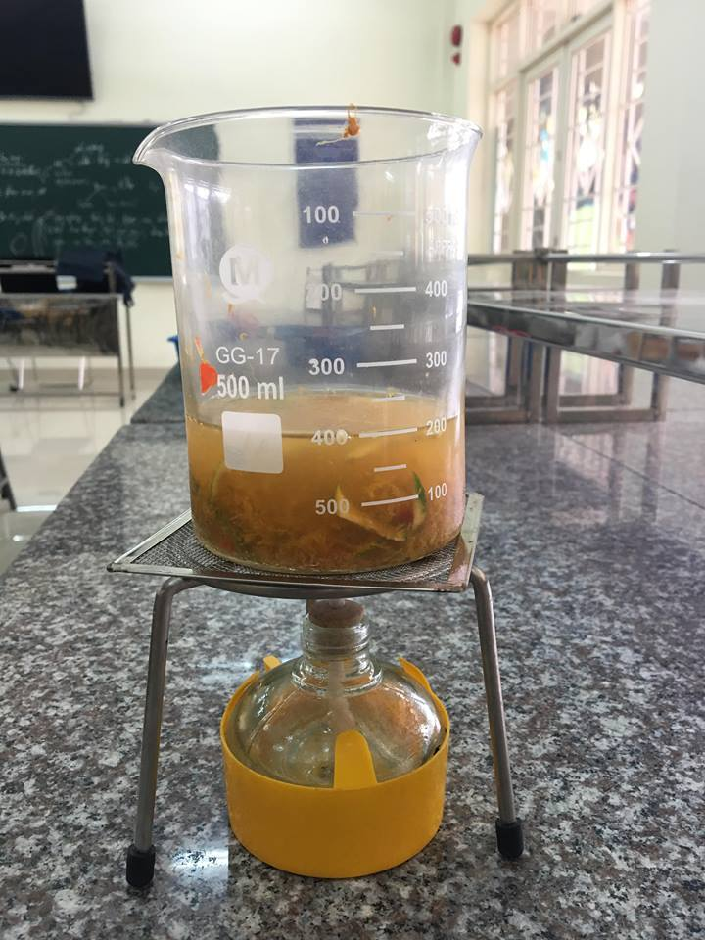
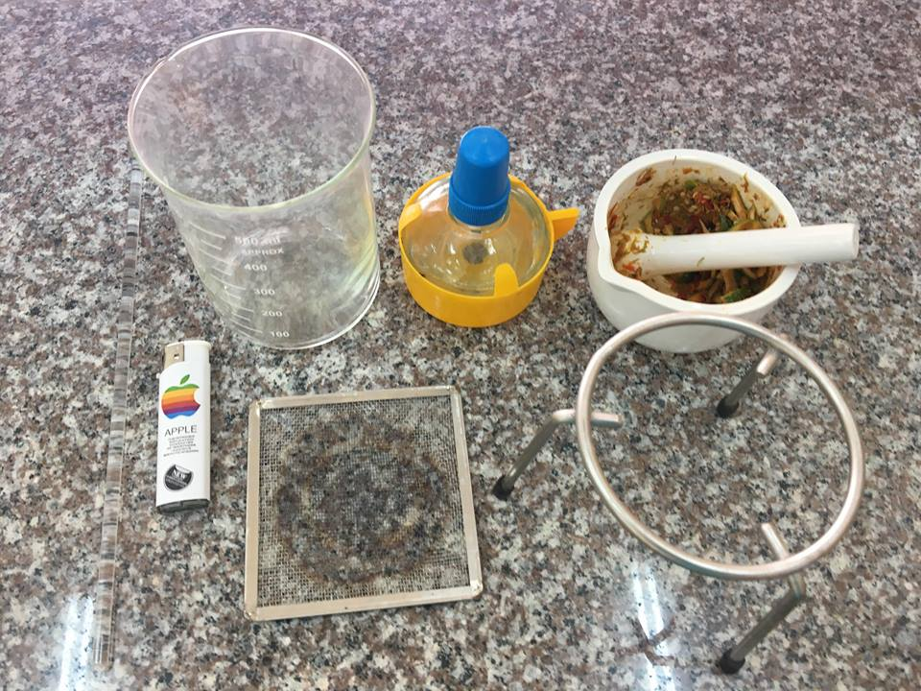

Slide 19
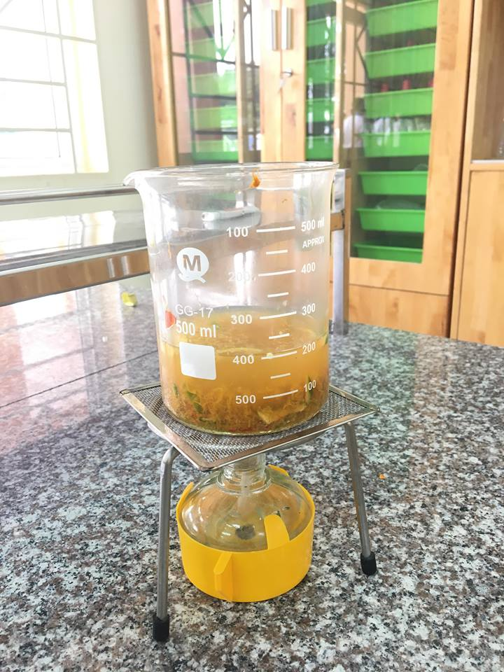

Slide 20


